Slide 1


Социальное предпринимательство в России
Источник:
nb-forum.ru
impulsdobra.ru
Notes:
Этот шаблон можно использовать как начальный файл для предоставления обновлений вех проекта.
Разделы
Для добавления разделов щелкните слайд правой кнопкой мыши. Разделы позволяют упорядочить слайды и организовать совместную работу нескольких авторов.
Заметки
Используйте раздел заметок для размещения заметок докладчика или дополнительных сведений для аудитории. Во время воспроизведения презентации эти заметки отображаются в представлении презентации.
Обращайте внимание на размер шрифта (важно обеспечить различимость при ослабленном зрении, видеосъемке и чтении с экрана)
Сочетаемые цвета
Обратите особое внимание на графики, диаграммы и надписи.
Учтите, что печать будет выполняться в черно-белом режиме или в оттенках серого. Выполните пробную печать, чтобы убедиться в сохранении разницы между цветами при печати в черно-белом режиме или в оттенках серого.
Диаграммы, таблицы и графики
Не усложняйте восприятие: по возможности используйте согласованные, простые стили и цвета.
Снабдите все диаграммы и таблицы подписями.

Slide 2

Четкого определения того, что такое социальное предпринимательство, в России до сих пор нет. В самом общем виде
— это бизнес, который направлен на решение наиболее острых социальных проблем:
-возрождение культурных традиций,
-социализация инвалидов,
-трудоустройство незащищенных групп граждан,
-образование и просвещение,
-ответственное отношение к ресурсам,
-развитие института семьи,
-спорт и здоровье.
Notes:
Чему посвящен этот проект?
Определите цель проекта
Похож ли он на прошлые проекты или ставит новые задачи?
Определите область проекта
Является ли проект независимым или имеет связь с другими проектами?
* Обратите внимание: этот слайд не является необходимым для еженедельных собраний

Slide 3
Критерии СП:
  Социальная миссия
  Предпринимательский подход
  Инновационность (новаторство в решение социальной проблемы, новая комбинация ресурсов, новая услуга для региона)
  Тиражируемость
  Самоокупаемость и финансовая устойчивость

Slide 4
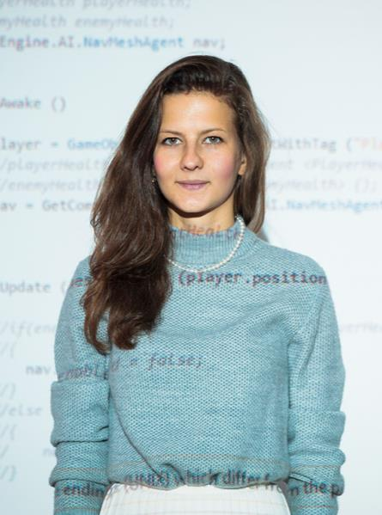
Дарья Абрамова: “Главное – начать!”
Проект: школа программирования «Кодабра»
За два года в школе программирования Кодабра прошли обучение более 23 тысяч детей, проект вышел на операционную прибыль в полтора миллиона рублей в месяц. В Кодабре учат придумывать и программировать компьютерные игры, создавать сайты, монтировать видео и осваивать другие навыки цифровой эпохи.
Notes:
Чему посвящен этот проект?
Определите цель проекта
Похож ли он на прошлые проекты или ставит новые задачи?
Определите область проекта
Является ли проект независимым или имеет связь с другими проектами?
* Обратите внимание: этот слайд не является необходимым для еженедельных собраний

Slide 5
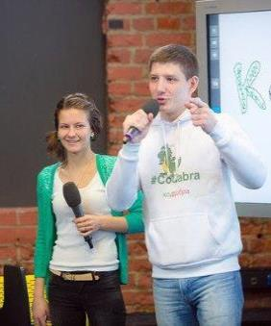
В начале 2015 года два сотрудника IT-компании Дарья Абрамова и Дмитрий Лоханский организовали волонтерский проект.
Идея была проста: бесплатно учить детей основам программирования в школах, где есть компьютерные классы. Спонсорами должны были стать IT-гиганты.
Идея провалилась.
Тогда Дмитрий и Дарья превратили некоммерческий проект в бизнес и создали компанию «Кодабра»
Первые платные мероприятия начали проводить в феврале 2015 года, а на постоянные зарплаты сотрудникам вышли к октября.
Notes:
При наличии более одной проблемы дублируйте этот слайд по мере необходимости.
Этот слайд и связанные с ним слайды при необходимости можно переместить в приложение или скрыть.

Slide 6
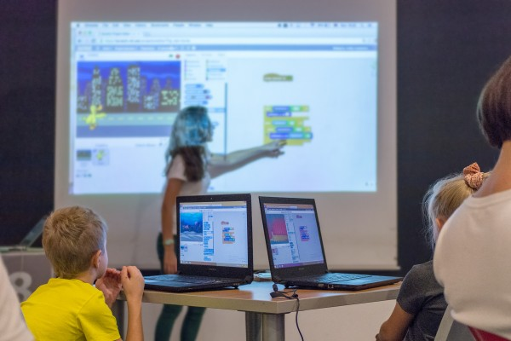
ВОПРОС:
Когда начинаешь проект с нуля, причем совершенно новый для рынка, каковы первые признаки того, что идея заработает, что проект готов к монетизации?
ОТВЕТ ДАРЬИ:
Главное – побольше общаться с целевой аудиторией. Даже если что-то делаете бесплатно, обязательно собирайте обратную связь, расспрашивайте: что понравилось, в каком виде это могли бы купить. Это и подскажет вам, сможете ли вы продавать ваш продукт в том же виде или его придется переработать. Если то, что вы делаете, собирает свою аудиторию, значит, это точно можно перевести в бизнес, за который кто-то будет платить.
Notes:
На следующих слайдах показано несколько примеров временной шкалы с использованием графических элементов SmartArt.
Включите временную шкалу для проекта, ясно указав вехи и важные даты и выделив текущее положение проекта.

Slide 7
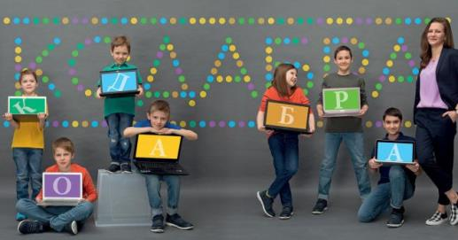
Количество сотрудников:
65 человек.
Регионы присутствия:
Москва и Санкт-Петербург.
*Сейчас запускаются несколько курсов по франшизе в других городах России.
Стоимость курсов программирования игр «Кодабры» в Москве, рассчитанных на три месяца по три часа в неделю, стоят 24 тысячи рублей.
Стратегическая задача – выйти на зарубежные рынки, туда, где также есть деньги и есть родители, заинтересованные в образовании детей

Slide 8
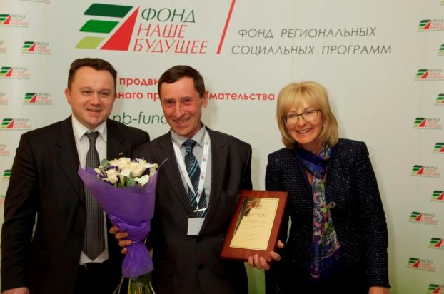
Проект: "Дедал" – чистая вода для всех
Цель: обеспечение наличия и рациональное использование водных ресурсов и санитарии для всех.
«Этого бизнеса просто не было бы, если бы из кранов текла хорошая вода»
- автор проекта «Дедал» Камиль Бакиров.
Notes:
Чему посвящен этот проект?
Определите цель проекта
Похож ли он на прошлые проекты или ставит новые задачи?
Определите область проекта
Является ли проект независимым или имеет связь с другими проектами?
* Обратите внимание: этот слайд не является необходимым для еженедельных собраний

Slide 9
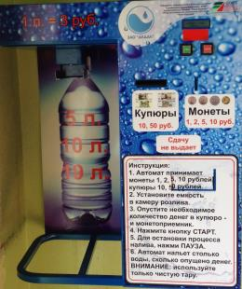
В Самарской области в 1994 году вышедший на пенсию военный летчик Камиль Бакиров создал компанию "Дедал", которая занимается проектированием, установкой и обслуживанием промышленных систем очистки воды.
Бакиров с коллегами-инженерами изобрел автомат по разливу питьевой воды, соответствующей самым строгим санитарным нормам.
Принцип прост: внутри металлической коробки установлены фильтры, они подключены к обычному водопроводу.
Один литр чистой питьевой воды стоит 3 рубля.
Себестоимость одного литра – порядка 1 рубля.
Сегодня автоматы "Дедал" стали привычным антуражем многих магазинов и учреждений Самары и области.
Камиль Бакиров подсчитал, что на 5000–7000 человек нужен один автомат по очистке и розливу воды.
Самаре с ее тремя с лишним миллионами человек нужно не меньше 450 таких автоматов, а по России – свыше 20 тысяч.

Slide 10
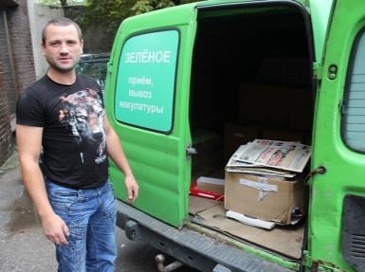
В Калининграде бизнесмен зарабатывает, покупая у горожан мусор
Уволившись из такси, Олег Пауков занялся неожиданным делом
Олег Пауков основал в Калининграде востребованный социально-экологический проект «Зеленое Дело», направленный на создание в регионе системы раздельного сбора и сортировки мусора.
С 2015 года к программе по переработке вторсырья присоединились свыше 1 тысячи домохозяйств, 50 культурных и образовательных учреждений, 20 организаций жилищно-коммунальной сферы. Собрано 136 тонн отходов, загрязняющих окружающую среду и наносящих вред здоровью человека.
Проект «Зеленое дело» является победителем конкурса «Янтарный меркурий» Калининградской торгово-промышленной палаты в номинациях «Успешный старт» и «Лучшее малое предприятие в сфере креативных индустрий».
Notes:
Чему посвящен этот проект?
Определите цель проекта
Похож ли он на прошлые проекты или ставит новые задачи?
Определите область проекта
Является ли проект независимым или имеет связь с другими проектами?
* Обратите внимание: этот слайд не является необходимым для еженедельных собраний

Slide 11
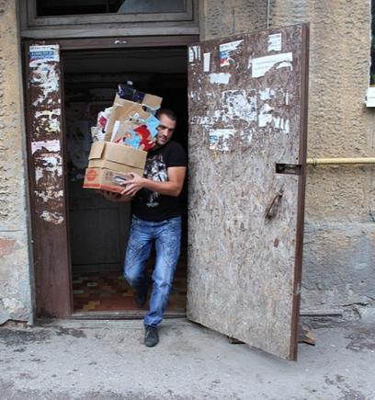
Каждый день Олег Пауков носится по городу на своем зеленом «каблучке» и покупает у жителей мусор
Конечно, деньги платит небольшие – всего рубль за килограмм пластика или макулатуры, но народ его активно поддерживает: в числе постоянных клиентов Олега уже больше 170 человек.
Только за последний месяц активист насобирал по Калининграду и отправил на переработку почти семь тонн отходов, а за неполный год на его счету уже почти 50 тонн (41,5 тонны уже сданы в переработку, а восемь тонн сортируется в гараже).
Notes:
* Если какая-либо из этих проблем вызывает отставание от расписания или требует дальнейшего обсуждения, включите подробности в следующий слайд.

Slide 12
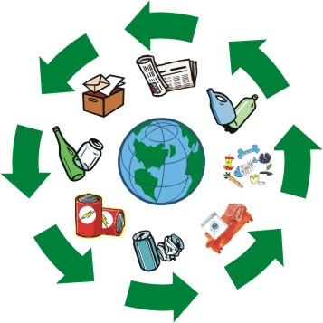
Благодаря Олегу Паукову все больше калининградцев начинает заниматься сортировкой отходов
Цитата:
«Всегда, приезжаешь на одну точку, а она обрастает новыми клиентами».
ЦЕЛЬ – СВОЙ ЗАВОД
Notes:
Подготовьте слайды для приложения, если необходимы дополнительные подробности или слайды. Приложение также полезно, если презентация предназначена для распространения.

Slide 13
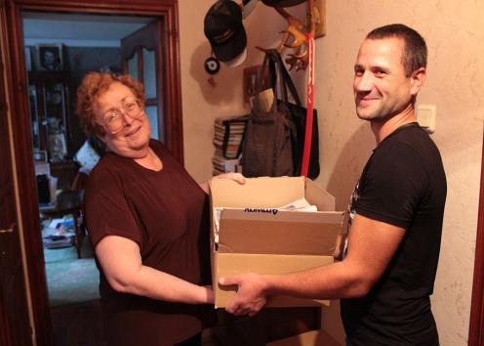
ТОЛЬКО ЦИФРЫ
Дневная норма сбора – от 100 кг до 2-х тонн
Результаты первых 11 месяцев работы – 50 тонн
Стоимость одного килограмма мусора – 1 рубль
Сумма, которую Олег заплатил калининградцам за отходы – 50 тысяч рублей
Цена на вторсырье в Калининграде:
- бумага – 1,5 р/кг
- гофро-картон – 4 р/кг
- ПЭТ-бутылки – 10-13 р/кг
- полиэтилен – 10-13 р/кг.
Notes:
Какие зависимости влияют на временную шкалу, затраты и результаты этого проекта?

Slide 14

«Равные возможности для всех»
– таков девиз созданной Романом Араниным компании Observer, которая производит и ремонтирует инвалидные коляски, а также поставляет высокотехнологичные средства реабилитации.
В 2004 году калининградский предприниматель Роман Аранин, владевший несколькими магазинами по продаже обоев и сантехники, во время занятий парапланеризмом попал в аварию, в результате которой остался практически полностью парализованным. После операций и курса реабилитации Роману удалось частично вернуть подвижность головы и рук. Позже, для прогулок на природе, Аранин совместно со своим другом-инженером разработал коляску-вездеход, а в 2009 году открыл компанию «Обсервер» для создания и реализации таких устройств.
Notes:
Чему посвящен этот проект?
Определите цель проекта
Похож ли он на прошлые проекты или ставит новые задачи?
Определите область проекта
Является ли проект независимым или имеет связь с другими проектами?
* Обратите внимание: этот слайд не является необходимым для еженедельных собраний

Slide 15
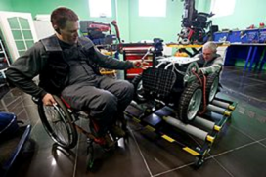
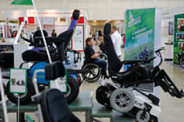
«Коляски-вездеходы» компании «Обсервер»
Компания Observer полностью оборудовала для инвалидов 8 пляжей, сделала доступными 15 аэропортов, открыла мастерские по ремонту инвалидных колясок в 5 российских регионах, создала 3 ресурсных центра для решения проблем с доступной средой.
Роман Аранин лично выработал схему оформления документов с рекомендациями медико-социальной экспертизы по трудовой реабилитации инвалидов-колясочников, а также систему по обучению и дальнейшему трудоустройству инвалидов 1 группы.
Роман Аранин также основатель «Ковчега», инвалидной организации нового типа, открывшей 7 филиалов в регионах России.
Notes:
* Если какая-либо из этих проблем вызывает отставание от расписания или требует дальнейшего обсуждения, включите подробности в следующий слайд.

Slide 16

Помимо производства и реализации оборудования, компания открыла цех по ремонту и обслуживанию инвалидной техники. В штате компании трудится 20 человек, семеро из них — люди с ограниченными возможностями.
В 2013 году, благодаря содействию фонда «Наше будущее», компанией был запущен проект «Создание сети мастерских по ремонту инвалидных колясок во всех регионах России», где в мастерских работают сами инвалиды.
В 2014 году компания стала победителем всероссийского конкурса «Социальный предприниматель», проводимого Фондом региональных социальных программ «Наше будущее».
В 2015 году основатель компании Роман Аранин стал лауреатом премии «Импульс добра» в номинации «За личный вклад в развитие социального предпринимательства».

Slide 17
Продукция
Инвалидные коляски
Ступенькоходы
Разработка
Оборудование и аксессуары для создания «открытой среды»
Хэндбайки (велосипеды на ручном ходу)
Пляжи для инвалидов
Пандусы
Специализированные санузлы
Подъемные платформы
Реабилитационное оборудование
Опоры-ходунки
Notes:
Какие зависимости влияют на временную шкалу, затраты и результаты этого проекта?

Slide 18
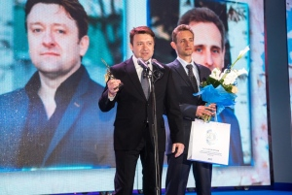
Проект «Картон Черноземье – раздельный сбор вторичного сырья».
Предприятие модернизирует контейнерные площадки и прививает горожанам культуру раздельного сбора бытовых отходов, ремонтирует прилегающие территории и утилизирует вторсырье.
Авторы экологического проекта – Петр Бойков и Игорь Забоев победители российского этапа международного конкурса «Предприниматель года» в номинации «Экологический предприниматель года», финалисты международной премии «Молодой предприниматель года – 2015» (Young Entrepreneur of the Year – 2015).
Notes:
Чему посвящен этот проект?
Определите цель проекта
Похож ли он на прошлые проекты или ставит новые задачи?
Определите область проекта
Является ли проект независимым или имеет связь с другими проектами?
* Обратите внимание: этот слайд не является необходимым для еженедельных собраний

Slide 19
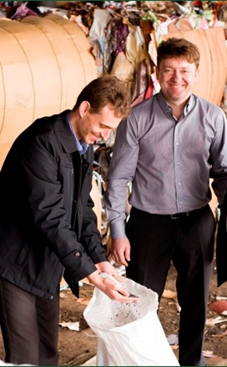
В 2013 году Фонд «Наше будущее» выделил проекту беспроцентный заем в4 миллиона 250 тысяч рублей на развитие экологического проекта.
Заем от Фонда «Наше будущее» пошел на закупку прессовочного оборудования для переработки картона. Сегодня на предприятии перерабатывают до 600 тонн картона в месяц. Кроме того, специалистам «Картон Черноземье» удалось наладить сбор и переработку пластиковых бутылок и алюминиевых банок.
По договору заём должен быть возвращен в начале 2017 года, но предпринимателю удалось выполнить свои обязательства досрочно.
После возврата займа Петр Бойков и Игорь Забоев подали в Фонд «Наше будущее» новую заявку на выделение займа для приобретения оборудования по переработке пленочных отходов. Заявка одобрена Фондом, и вскоре «Картон Черноземье» получит моющий комплекс по переработке пленочных отходов в пластиковый гранулят.
Ежемесячные объемы собираемого пластика и пленочных отходов около 70 тонн, PET-бутылок – 25 тонн.
Notes:
* Если какая-либо из этих проблем вызывает отставание от расписания или требует дальнейшего обсуждения, включите подробности в следующий слайд.

Slide 20
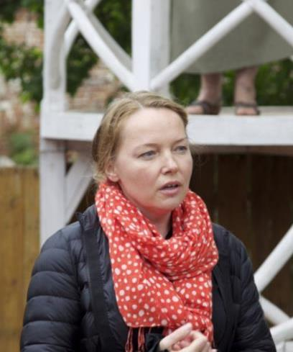
Наталья Никитина,
генеральный директор Коломенского центра развития познавательного туризма "Город-музей", человек, благодаря которому наши внуки и правнуки смогут гулять по сохраненному архитектурно-историческому раритету - Коломенскому посаду.
Впервые идея возрождения коломенской пастилы была озвучена в 2008 году. Наталья Никитина устроила тогда праздничное шествие, возродив по описанию в романе Лажечникова облик коломенской пастильницы. Наталья говорит, что этим шествием она хотела «опрокинуть в свою веру людей». А местные жители до сих пор вспоминают тот праздник и говорят, что впервые услышали о том, что Коломна когда-то была знаменита пастилой.
Notes:
Чему посвящен этот проект?
Определите цель проекта
Похож ли он на прошлые проекты или ставит новые задачи?
Определите область проекта
Является ли проект независимым или имеет связь с другими проектами?
* Обратите внимание: этот слайд не является необходимым для еженедельных собраний

Slide 21
Справка
Компания: ООО "Объединение музейных производств "Коломенский Посад". Городская сеть театрализованных музеев с собственным производством и сбытом. Самые известные проекты – «Музей коломенской пастилы» и «Калачная».
Место действия: Московская область, Коломна. Старинный город, который производит тепловозы и ракетные комплексы «Искандер», но до недавнего времени не умел зарабатывать на туризме.
Стартовые условия: Средства от заложенной квартиры и личные сбережения компаньона – в общей сложности 3 млн рублей. Опыт музейного дела, полученный во время стажировки в Великобритании.
Достижения: 100 рабочих мест, каждое из которых дает еще 4 в смежных отраслях. Оборот компании Никитина приводит не в рублях, а в яблоках (4 тонны в месяц) и калачах (12 тысяч штук в месяц). По мнению заместителя главы местной администрации Дмитрия Шаталова, именно «Объединенные музейные производства» вернули жизнь в исторический центр города и сыграли решающую роль в том, что туристический поток за последние несколько лет вырос в 3 раза.

Slide 22
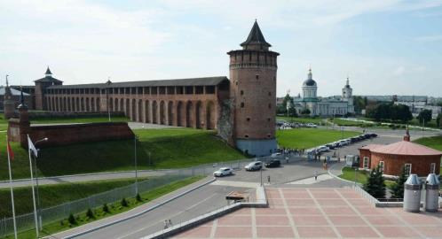
Музейный кластер «Коломенский посад» вошел в число 46 музеев из 24 стран Европы, ставших номинантами престижной премии «Лучший европейский музей 2017 года» за выдающиеся достижения в деле укрепления общественной роли музея
“Коломенский кластер в сфере наследия объединяет музейные индустрии, творческие компании, культурные институции, профессионалов, а также бизнес и сервисы, обращающиеся к наследию города, интерпретирующие локальную историю и создающие новую социокультурную реальность.
В основе кластера четыре музея – Музей «Коломенская пастила», Музей «Калачная», Музей-резиденция «Арткоммуналка. Ерофеев и другие» и музей-навигатор. А также три музейных производства: кондитерский цех для производства исторических сортов пастилы; пекарский, воссоздающий исторические сорта хлеба; картонажная мануфактура, восстанавливающая традиции ручного изготовления упаковки.
Notes:
* Если какая-либо из этих проблем вызывает отставание от расписания или требует дальнейшего обсуждения, включите подробности в следующий слайд.

Slide 23
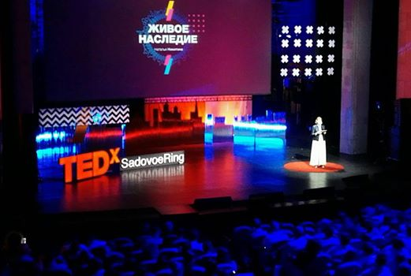
В 2017 году автор Наталья Никитина выступила на конференции «TEDxSadovoeRing. Пути Человечества«.
В своем выступлении, озаглавленном как «Живое наследие», создатель «Музея утраченного вкуса "Коломенская пастила"» рассказала о том, как нематериальное наследие помогает человеку осмыслить прошлое и увидеть будущее.
Notes:
Подготовьте слайды для приложения, если необходимы дополнительные подробности или слайды. Приложение также полезно, если презентация предназначена для распространения.

Slide 24
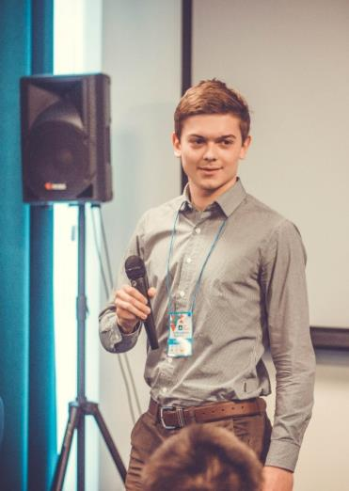
Один шаг к жизни без свалок
Никите Никишкину 22 года. Он выпускник Московского физико-технического института (МФТИ), а еще – экологический предприниматель, основатель проекта "Чистое дело" с годовым оборотом в 6 миллионов рублей.
Notes:
Чему посвящен этот проект?
Определите цель проекта
Похож ли он на прошлые проекты или ставит новые задачи?
Определите область проекта
Является ли проект независимым или имеет связь с другими проектами?
* Обратите внимание: этот слайд не является необходимым для еженедельных собраний

Slide 25
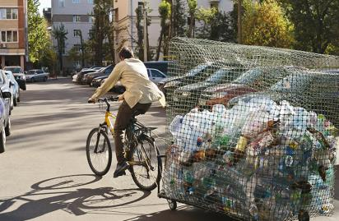
2014 году Никита Никишкин,студент второго курса факультета инноваций и высоких технологий МФТИ узнал о глобальных масштабах проблемы мусора и решил, что это как раз та сфера, в которой и стоит заниматься инновациями.
Начал с того, что вместе с группой единомышленников из студентов и выпускников МФТИ организовал кампанию по сбору макулатуры в стенах родного вуза. Собранное сдали, получили первые деньги и провели еще несколько подобных акций. Затем поставили емкость для приема использованных батареек.
Notes:
* Если какая-либо из этих проблем вызывает отставание от расписания или требует дальнейшего обсуждения, включите подробности в следующий слайд.

Slide 26
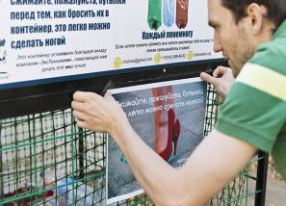
Вторая жизнь пластика
Сейчас у "Чистого дела" 53 контейнера. Чтобы охватить стотысячный город нужно примерно 150. Но сбор пластиковых бутылок во дворах – это только первая ступень всего процесса. Дальше их вывозят на склад, прессуют и большими партиями отправляют на перерабатывающий завод. А там отделяют бумагу, клей, пробки и превращают бывшую упаковку в мелкую пластиковую крошку, из которой делают полимерные волокна – исходный полуфабрикат для множества материалов: от синтетических тканей до разного рода наполнителей. И вместо того чтобы разлагаться 400 лет, отравляя почву, воду и воздух, пластиковые отходы включаются в так называемую цикличную экономику. Счет собранного командой "Чистого дела" пластика пошел уже на сотни тонн. За три с половиной года удалось наладить логистику. Сегодня мощности социального предприятия, основанного студентами МФТИ, могут утилизировать практически весь пластик, выбрасываемый жителями Долгопрудного – дело лишь за установкой контейнеров. По словам Никиты Никишкина, чтобы запустить подобный бизнес, сегодня нужен примерно один миллион рублей.

Slide 27
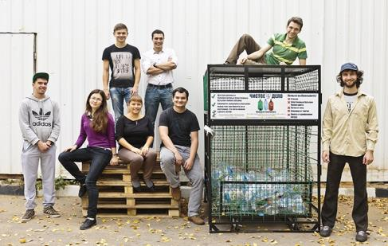
Материалы со смыслом
Чтобы придать проекту большую финансовую устойчивость, Никишкин с командой запустили в 2017 году второе бизнес-направление – онлайн-торговлю строительными и отделочными материалами, произведенными из переработанных вторичных ресурсов: дерева, пластика и стекла. Лозунг проекта: "Строительные материалы со смыслом". Каждый клиент получает специальный сертификат, подтверждающий, что покупка спасла от захоронения на свалке определенный объем полезного мусора и тем самым способствовала сохранению окружающей среды. Интернет-магазин "Вторая жизнь материалов" популярен, а общий годовой оборот "Чистого дела" достиг 6 миллионов рублей. За три с половиной года небольшой волонтерский проект превратился в настоящий бизнес, который платит в бюджет налоги и дает работу 10 сотрудникам.
"Пластиковые бутылки – это лишь 0,9% от общего объема бытового мусора, – признается Никишкин. – При этом мы собираем только 30% от этой доли и лишь в тех местах, где стоят наши контейнеры. Но там, где мы есть, мы смогли наладить коммерчески эффективный цикл сбора чистого пластика и поток качественного вторсырья на переработку. То есть мы смогли решить одну небольшую задачу внутри глобальной проблемы, но именно так и решаются глобальные проблемы – с локальных шагов".

Slide 28
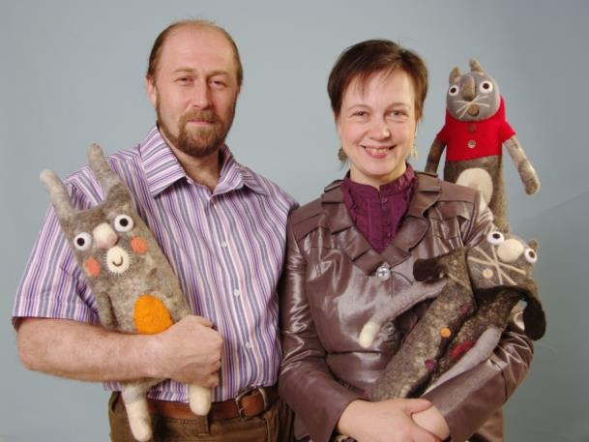
Проект: «Веселый войлок»
Цель:
повсеместная ликвидация нищеты во всех ее формах.
Notes:
Чему посвящен этот проект?
Определите цель проекта
Похож ли он на прошлые проекты или ставит новые задачи?
Определите область проекта
Является ли проект независимым или имеет связь с другими проектами?
* Обратите внимание: этот слайд не является необходимым для еженедельных собраний

Slide 29
Рыбинск – районный центр Ярославской области, довольно крупный приволжский город с населением 200 тысяч человек. Несмотря на наличие больших промышленных предприятий (например, завода "Рыбинские моторы"), местная экономика вплоть до конца "нулевых" находилась в упадке. Особенно нелегко пришлось неработающим многодетным и одиноким мамам.
В 2008 году двое художников из Санкт-Петербурга, Павел Гаврилов и Лия Виснапу, взяв в Фонде "Наше будущее" беспроцентный заем, создали творческую мастерскую "Веселый войлок". Здесь производят оригинальные авторские игрушки и сувениры из войлока, а также панно с изображением ангелочков. Павел придумывает эскизы, а его супруга Лия занимается обучением мастериц-надомниц. Мастерская снабжает их материалами и занимается продажей изделий. Забавные игрушки и сувениры "Веселого войлока" охотно раскупают в крупных городах России и за рубежом. Бывают и корпоративные заказы.
По словам Лии Виснапу, работу в "Веселом войлоке" многие рассматривают и как способ поправить свое материальное положение, и как развивающую творческую деятельность. Так среди мастериц "Веселого войлока" есть мама шести детей, долгие годы мечтавшая заняться рукоделием. С учетом домашних забот для нее это была непозволительная роскошь. Работа с войлоком помогает получать дополнительный доход и заниматься любимым хобби.

Slide 30
Статистика
Формат "Веселого войлока" позволяет надомным мастерицам достаточно комфортно совмещать домашние заботы с работой – в среднем они трудятся по 2–3 часа в день, получая, в зависимости от производительности и опыта, от 8 до 16 тысяч рублей в месяц. С учетом неполной занятости и по меркам Рыбинска – неплохо. За десять лет работы "Веселого войлока" новую профессию освоили более 100 жительниц этого приволжского города

Slide 31
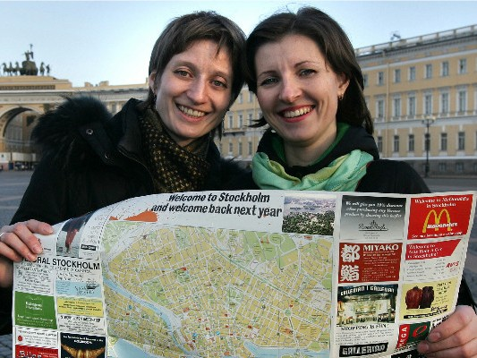
Цель: обеспечение открытости, безопасности, жизнестойкости и устойчивости городов и населенных пунктов.
Проект: туристическая компания для людей с инвалидностью "Либерти"
Notes:
Чему посвящен этот проект?
Определите цель проекта
Похож ли он на прошлые проекты или ставит новые задачи?
Определите область проекта
Является ли проект независимым или имеет связь с другими проектами?
* Обратите внимание: этот слайд не является необходимым для еженедельных собраний

Slide 32
Компания "Либерти" создана Марией Бондарь и Натальей Гаспарян в Санкт-Петербурге в 2004 году.
Первые пять лет компаньоны в основном занимались организацией экскурсий по северной столице и ее окрестностям для людей, ограниченных в движении.
Сегодня компания принимает гостей из России и зарубежных стран.
Мария и Наталья остановились на следующей социальной бизнес-модели: прибыль получают от платежеспособных туристов из-за рубежа, а россиян обслуживают по себестоимости.
Сегодня "Либерти" не только принимает туристов в Санкт- Петербурге, но и организует туры в Москву, по Золотому кольцу, в Пушкинские Горы, Калининград, Казань и Коломну, а также вывозит российских путешественников с инвалидностью в другие страны.
Благодаря "Либерти" тысячи россиян с ограниченными возможностями увидели свою страну и мир. В 2017 году услугами компании воспользовались более 1000 туристов. Примерно 60% из них – зарубежные гости.
Notes:
При наличии более одной проблемы дублируйте этот слайд по мере необходимости.
Этот слайд и связанные с ним слайды при необходимости можно переместить в приложение или скрыть.

Slide 33
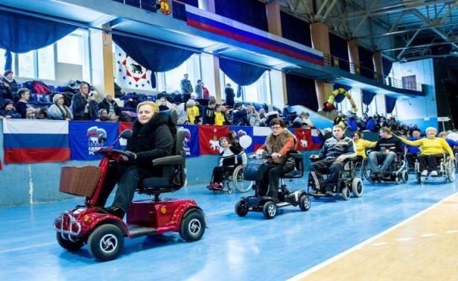
Вера и дело по-пермски
Сегодня прокатный центр ПКО ВОИ – это единственное во всем Пермском крае место, где можно найти практически всю палитру современных высокотехнологичных устройств для реабилитации людей с ограниченными возможностями.
Notes:
Чему посвящен этот проект?
Определите цель проекта
Похож ли он на прошлые проекты или ставит новые задачи?
Определите область проекта
Является ли проект независимым или имеет связь с другими проектами?
* Обратите внимание: этот слайд не является необходимым для еженедельных собраний

Slide 34
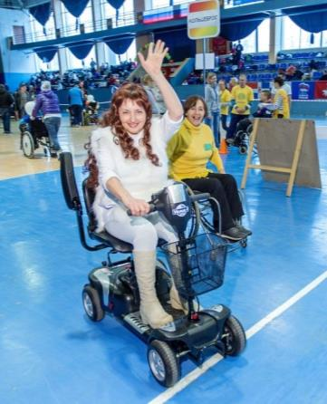
В 2015 году Пермское общество инвалидов повторно выиграло конкурс правительства края и получило грант на закупку средств реабилитации – уже для организации пункта проката и ремонта.
Сегодня Информационно-прокатный центр ПКО ВОИ предлагает в аренду более тысячи различных устройств: от костылей и ходунков до колясок с электроприводом, специальных скутеров и сложных механизмов, помогающих обездвиженным людям встать на ноги.
Спрос на услуги проката средств реабилитации превысил все ожидания, и центр стал закупать дополнительное оборудование на собственные средства. Опытным путем узнавали, в чем нуждаются люди с ограниченными возможностями. Например, оказались востребованы медицинские кровати с электроприводом. Причем берут их не только семьи, где есть люди с инвалидностью, но и в случае получения серьезных травм, когда человеку приходится проводить месяцы в постели.
Notes:
При наличии более одной проблемы дублируйте этот слайд по мере необходимости.
Этот слайд и связанные с ним слайды при необходимости можно переместить в приложение или скрыть.

Slide 35
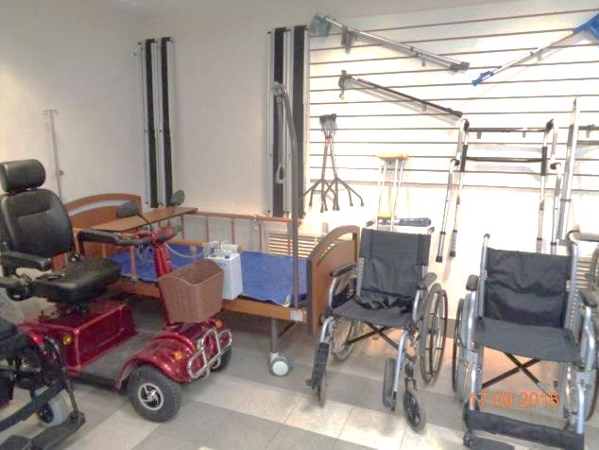
"Хит наших прокатных продаж – скутеры для малоподвижных людей. Очень удобная вещь для лета, – говорит Надежда Романова. – Ими пользуются не только инвалиды, но и пожилые люди. Мы учим, как ими управлять, даем возможность провести тест-драйв”. Аренда такого скутера стоит от 3,5 до 5,5 тысячи рублей в месяц, коляски с электроприводом – 4,5 тысячи, параподиума – 5 тысяч, а простая трость обойдется в 300 рублей в месяц.
Notes:
На следующих слайдах показано несколько примеров временной шкалы с использованием графических элементов SmartArt.
Включите временную шкалу для проекта, ясно указав вехи и важные даты и выделив текущее положение проекта.

Slide 36
Кроме просвещения, информационной поддержки и оказания столь необходимых услуг, ПКО ВОИ является еще и социально ответственным работодателем. Сегодня в пункте проката и ремонтной мастерской трудятся трое сотрудников с инвалидностью.
В конце 2017 года центр Пермского общества инвалидов победил во Всероссийском конкурсе "Социальный предприниматель”, организованном Фондом "Наше будущее”, и получил возможность взять 800 тыс. рублей на 5 лет в качестве беспроцентного займа. Эти деньги, по словам Надежды Романовой, пойдут на расширение арендного бизнеса: будут организованы четыре дополнительных пункта проката – два в Перми и два в крае. На работу планируется взять людей с ограниченными возможностями.
История Пермской краевой организации Всероссийского общества инвалидов – это практически образцовый пример применения социально-предпринимательского механизма для создания с нуля нового направления социальных услуг и улучшения качества жизни целой социальной группы в регионе.

Slide 37
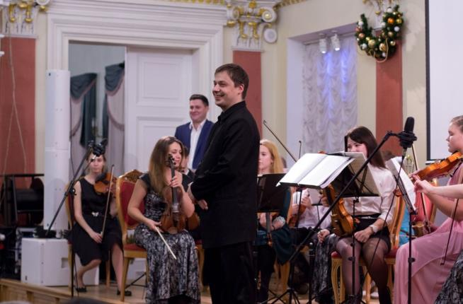
Проект: "Школа искусств XXI века"
Цель: обеспечение всеохватного и справедливого качественного образования и поощрение возможности обучения на протяжении всей жизни для всех.
Notes:
Чему посвящен этот проект?
Определите цель проекта
Похож ли он на прошлые проекты или ставит новые задачи?
Определите область проекта
Является ли проект независимым или имеет связь с другими проектами?
* Обратите внимание: этот слайд не является необходимым для еженедельных собраний

Slide 38
В 2012 году музыкант, выпускник московского училища им. Гнесиных Владимир Четвериков открыл в Череповце (Вологодская область) частную Школу современного творчества "Мастер-класс". Здесь учат музыке, но учат совсем не так, как в классических музыкальных школах. Во-первых, здесь не надо сдавать экзамены, проходить определенное количество часов сольфеджио. Даже ноты ученики осваивают только тогда, когда сами понимают, что без них – никак. Главное же – музыка во всех ее видах: помимо традиционного обучения игре на инструментах и пению, в "Мастер-классе" можно научиться компьютерному музыкальному программированию, азам звукорежиссуры и аранжировки, технике речи. Работает "Школа диджеев" и собственная студия звукозаписи. В качестве выпускных экзаменов – концерты перед аудиторией.
Основная миссия проекта, по словам его автора Владимира Четверикова, – снять лишние барьеры между музыкальным образованием и теми, кто хотел бы его получить. В школе Четверикова к музыке приобщаются непринужденно, с удовольствием и в индивидуальном порядке. Кроме того, как утверждает Владимир, есть еще одна, но очень важная социальная миссия: работа в школе позволяет малооплачиваемым провинциальным музыкальным работникам существенно пополнить свой семейный бюджет.
Другое отличие от классических музыкальных школ – отсутствие возрастного ценза. В "Мастер-классе" учатся "и пионеры, и пенсионеры". Сюда можно прийти как профессиональному музыканту – повысить квалификацию, так и человеку с полным "музыкальным нулем". Принцип "учиться никогда и никому не поздно" заложен в самой концепции школы Владимира Четверикова.
Notes:
* Если какая-либо из этих проблем вызывает отставание от расписания или требует дальнейшего обсуждения, включите подробности в следующий слайд.

Slide 39
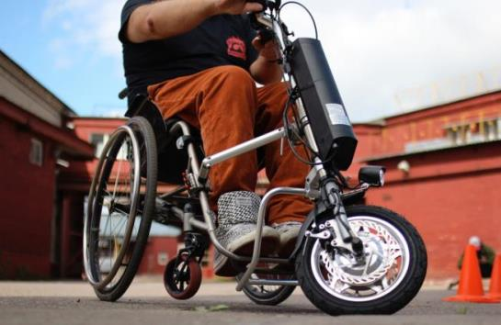
Малый радиус для большого дела
"У одного из основателей компании "Суприммоторс", Николая Юдина, друг попал в беду: случился инсульт, человек оказался в коляске, и он попросил Николая: "Придумайте мне что-нибудь". И им пришла идея специальной приставки к обычному креслу-коляске, которая позволяет, по сути, сделать ее электрической".
Notes:
Чему посвящен этот проект?
Определите цель проекта
Похож ли он на прошлые проекты или ставит новые задачи?
Определите область проекта
Является ли проект независимым или имеет связь с другими проектами?
* Обратите внимание: этот слайд не является необходимым для еженедельных собраний

Slide 40
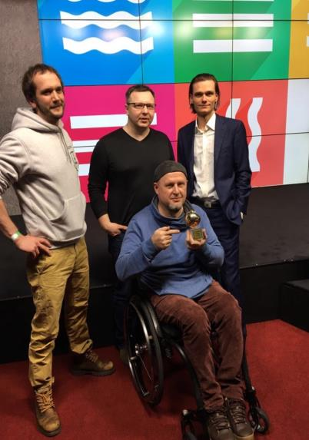
В конце 2016 года изделие впервые показали на специализированной выставке, где оно произвело фурор.
Победили в конкурсе проектов "Социальный предприниматель" и получили беспроцентный заем от Фонда "Наше будущее".
В 2017 году собрали вручную первые 50 устройств, и все они нашли своих покупателей.
Сейчас их география продаж – от Владивостока до Израиля.
Notes:
При наличии более одной проблемы дублируйте этот слайд по мере необходимости.
Этот слайд и связанные с ним слайды при необходимости можно переместить в приложение или скрыть.

Slide 41
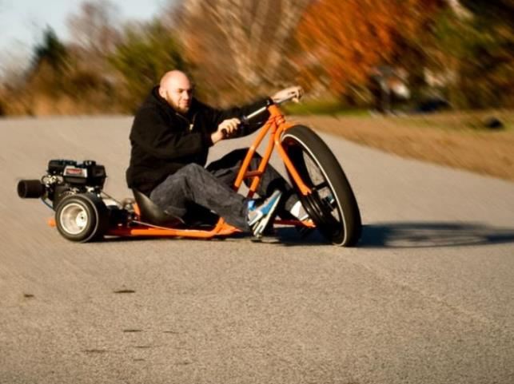
Первая версия "Уна Вил" предназначалась для так называемых активных колясок.
Вторая версия "Уна Вил", которую они сейчас разрабатывают, предназначена для колясок всех типов.
Первая версия приставки "Уна Вил " стоит сегодня 70 тысяч рублей, вторую планируют продавать в России по 35 тысяч рублей".
В августе 2017 года команда "Суприммоторс" участвовала в телевизионном конкурсе "Идея на миллион". Заняли второе место и получили от Внешэкономбанка 20 миллионов рублей. Причем не в качестве возвратных инвестиций или кредита, а чистыми деньгами, влитыми в бизнес компании.

Slide 42
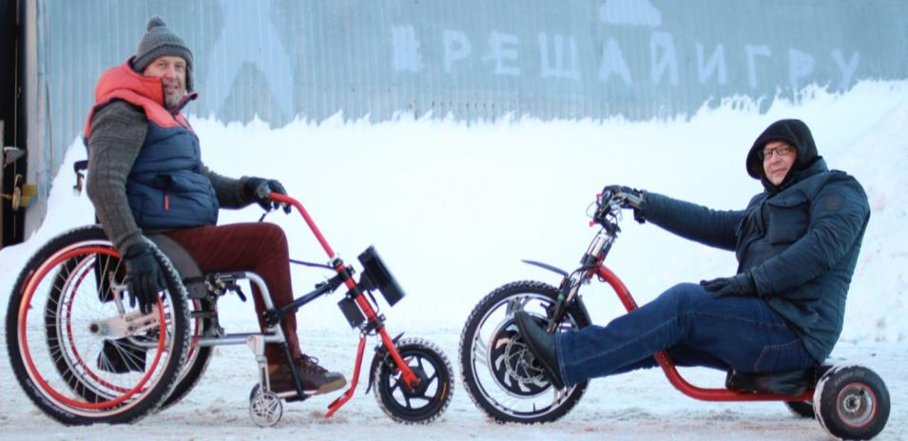
Несмотря на молодой возраст, "Суприммоторс" уже не ограничивается производством только одного изделия. Специализация компании – разработка нового класса электрических устройств, известных в мире под аббревиатурой NEV (Neighborhood Electrical Vehicle – средство передвижения по ближайшей округе). Это транспорт малого радиуса действия: самодвижущиеся электрические тележки, скутеры, самокаты. Кроме "Уна Вил", российские стартаперы разработали первый в мире компактный детский электроснегокат и безопасный "дрифт трайк" (Drift Trike) – низкосидящий трехколесный мини-мотоцикл для управляемого и безопасного заноса (немного похоже на картинг).
"Дрифт трайк" – это аттракцион, на котором можно подрифтовать вволю без вреда для здоровья, – говорит Сергей Костеневич. – Покупаешь несколько таких "трайков" и получаешь готовый бизнес: можно катать желающих или сдавать в аренду для корпоративных мероприятий".

Slide 43
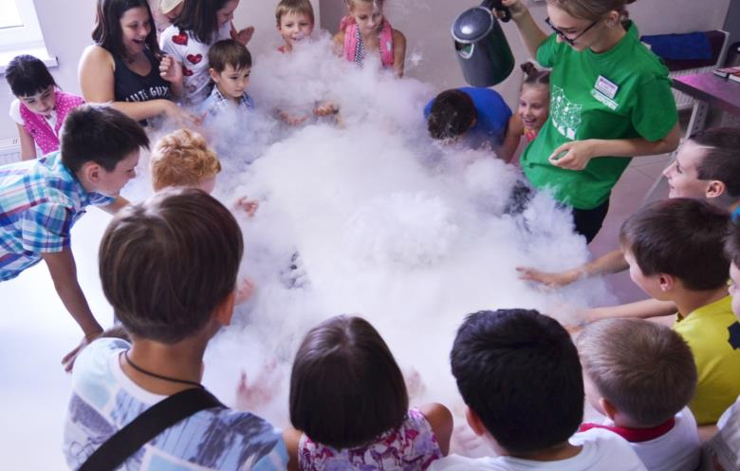
Интерактивный музей наук «Лабораториум»
Notes:
Чему посвящен этот проект?
Определите цель проекта
Похож ли он на прошлые проекты или ставит новые задачи?
Определите область проекта
Является ли проект независимым или имеет связь с другими проектами?
* Обратите внимание: этот слайд не является необходимым для еженедельных собраний

Slide 44
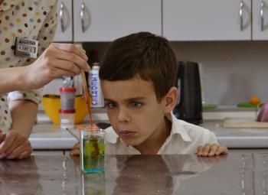
«Лабораториум» — научно-познавательный проект, основными задачами которого являются популяризация науки и повышение интереса молодежи к изучению окружающего мира.
Экспозиция «Лабораториума» занимает три этажа и насчитывает более 120 интерактивных инсталляций, демонстрирующих законы физики, математики, астрономии, биологии и культурологии.
Музей также располагает собственной химической лабораторией, позволяющей проводить научные шоу и мастер-классы
На сегодняшний день «Лабораториум» посетили порядка 140 000 человек.
Notes:
При наличии более одной проблемы дублируйте этот слайд по мере необходимости.
Этот слайд и связанные с ним слайды при необходимости можно переместить в приложение или скрыть.

Slide 45
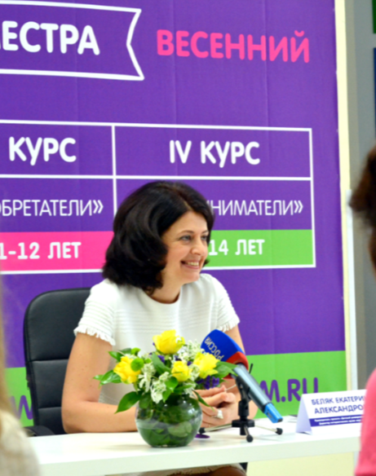
Автор проекта – многодетная мама, социальная предпринимательница Екатерина Беляк.
В партнерстве с учеными и профессорами ведущих вузов России она разработала и внедрила систему уникальных интерактивных познавательных программ.
Ее проект вошел в областную программу «Образование в течение жизни»
А сама Екатерина была награждена премией «Импульс добра» — за вклад в развитие социального предпринимательства.
Notes:
* Если какая-либо из этих проблем вызывает отставание от расписания или требует дальнейшего обсуждения, включите подробности в следующий слайд.

Slide 46
Как не надо делать:
Советы Екатерины Беляк
  Некоторые предприниматели запускают стартап, не проведя предварительно детального исследования рынка.
  Порой создатели интерактивных музеев, пытающиеся заинтересовать школьников наукой, сами при этом новациями не интересуются и игнорируют наработанный другими опыт.
  Бывает, что предприниматель не слишком четко представляет себе, для какой категории населения он работает.
  Некоторые предприниматели покупают минимальный набор стандартного оборудования для научных шоу — и пытаются быстро «отбить» деньги, колеся с «фокусами» по стране.
  Часто стартаперы рассчитывают только на себя и не пытаются создать партнерские отношения с государственными и частными структурами.
  Иногда начинающие предприниматели выбирают организационную форму для своего предприятия, не изучив предварительно все ее плюсы и минусы.
  Не все предприниматели правильно просчитывают количество потенциальных клиентов. В результате в одни месяцы музей пустует, в другие — бывает переполнен.
  Многие переплачивают за дорогостоящие инсталляции и экспонаты — вместо того чтобы проявить креативность.
  Не все неомузейщики щедры на скидки для неплатежеспособных посетителей: мол, сами еле выживаем, вот раскрутимся — может, тогда уж…
Notes:
Какие зависимости влияют на временную шкалу, затраты и результаты этого проекта?

Slide 47
Как делать надо:

Slide 48
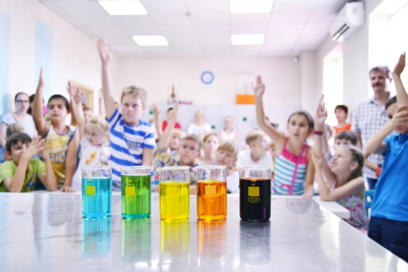
«Вы должны понять, кто ваш клиент. В нашем музее, к примеру, это два основных разряда посетителей: школьные группы и семьи. Каждая из этих категорий предполагает особый подход, свою систему работы. Именно
от этого надо
отталкиваться,
разрабатывая
специальный набор
программ и в
первом, и во
втором случае».
«Вы «Прежде всего необходимо оглянуться вокруг и понять, что уже есть в нашем городе. Куда мамы водят детей после школы? Кто может их принять? Какие учреждения дополнительного образования уже существуют и что они предлагают? Нужно все это проанализировать, и тогда станет ясно, какую нишу вы можете занять».
«Важно провести
полный
мониторинг всего, что имеется интересного в этой сфере — и у нас, и за рубежом. Не пожалейте времени, поищите информацию на эту тему в интернете, познакомьтесь с чужим опытом, узнайте о лучших практиках и методиках. Некоторые из них вы сможете усовершенствовать и адаптировать к своим условиям».

Slide 49
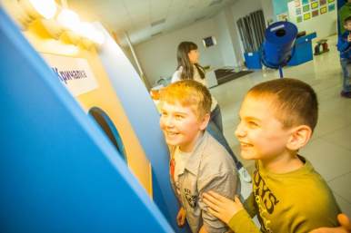
«Мы осознанно выбрали форму ИП, потому что она дает финансовую свободу. Музею все время нужны средства на текущие расходы: то на ремонт экспонатов, то на буклеты, то на закупку материалов для мастер-классов. ИП предоставляет такую возможность: через кассу прошел чек, я заплатила налог — и вот уже располагаю свободными деньгами. Это очень удобно.
Правда, нужно учитывать и такой нюанс: будучи индивидуальным предпринимателем, я не имею права подать документы на многие гранты. Для этого больше подходит форма НКО».
«Один из ключевых вопросов, на которые нужно заранее найти ответ: сколько групп и свободных посетителей одновременно может принять музей? Необходимо просчитать логистику, и отталкиваться от этих вычислений при формировании цены билета. Кроме того, полученные данные необходимо разложить по месяцам и решить: с помощью каких программ вы будете «закрывать» те периоды, когда наплыва посетителей не ожидается. К примеру, на майские праздники многие ростовчане традиционно уезжают на пикники. Мы в это время устраиваем «Фестивали мудрости» для пенсионеров. Это не просто заполнение музея, но и мощная реклама. Ведь у бабушек есть внуки. А кто у нас главный информатор в городе? Конечно, пенсионеры».
«Представители многих социально незащищенных категорий населения посещают наш музей бесплатно, к примеру дети-инвалиды или воспитанники интернатов. Для них мы разработали специальные программы. Мы и в деревни часто выезжаем, проводим фестивали науки — тоже бесплатно, разумеется.
Не нужно бояться «социалки». Она выгодна не только в моральном плане — хотя этот аспект, конечно, важнее всего. Если ты социальный предприниматель — не бойся делать добро. Завоевывай авторитет: это очень важно, когда ты выстраиваешь отношения с партнерами, в том числе государственными. Отдавай все, что в твоих силах. Ты получишь больше».

Slide 50
«Вы должны понять, кто ваш клиент. В нашем музее, к примеру, это два основных разряда посетителей: школьные группы и семьи. Каждая из этих категорий предполагает особый подход, свою систему работы. Именно
от этого надо
отталкиваться,
разрабатывая
специальный набор
программ и в
первом, и во
втором случае».
«Вы «Прежде всего необходимо оглянуться вокруг и понять, что уже есть в нашем городе. Куда мамы водят детей после школы? Кто может их принять? Какие учреждения дополнительного образования уже существуют и что они предлагают? Нужно все это проанализировать, и тогда станет ясно, какую нишу вы можете занять».
«Важно провести
полный
мониторинг всего, что имеется интересного в этой сфере — и у нас, и за рубежом. Не пожалейте времени, поищите информацию на эту тему в интернете, познакомьтесь с чужим опытом, узнайте о лучших практиках и методиках. Некоторые из них вы сможете усовершенствовать и адаптировать к своим условиям».

Slide 51
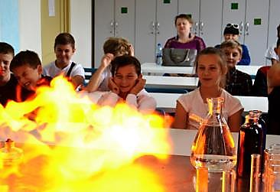
«Необходимо создавать разные форматы для посетителей. Нельзя скатываться на уровень шоурума. Мне приходилось видеть подобные представления: это удручающее зрелище. Посетители должны иметь большой выбор программ. Поэтому мы все время предлагаем им что-то новое. Если какие-то форматы не пользуются популярностью, мы их откладываем. А если «выстреливают» — развиваем. Лично я, анализируя какой-то проект, стараюсь взглянуть на него с трех точек зрения: как ребенок, как мама и как организатор
«Не стоит бояться контактов, ведь один в поле не воин.
Нужно обязательно налаживать взаимоотношения
с региональным министерством образования.
Конечно, если вы просто придете к чиновникам и скажете:
«У меня есть хороший проект, присылайте ко мне в музей
школьников» — никто вам никого не пришлет. Но, если вы
предложите им помощь в решении каких-то социальных
вопросов, закроете «проблемные» участки, вами обязательно заинтересуются.
Еще один важный партнер для интерактивного музея — это, конечно, вузы. Совместно с ними можно разрабатывать раз-личные научные программы, устраивать конкурсы, организовывать мастер-классы. Я сотрудничаю со всеми местными вузами, вплоть до консерватории — музыка тоже нам часто бывает нужна. Кроме того, я налаживаю партнерство и с тур-фирмами: ведь в наш музей едут посетители не только со всей Ростовской области, но и из соседних регионов»

Slide 52
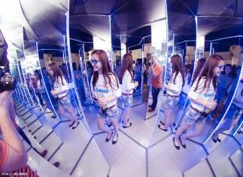
«Вы должны понять, кто ваш клиент. «Один из ключевых вопросов, на которые нужно заранее найти ответ: сколько групп и свободных посетителей одновременно может принять музей? Необходимо просчитать логистику, и отталкиваться от этих вычислений при формировании цены билета. Кроме того, полученные данные необходимо разложить по месяцам и решить: с помощью каких программ вы будете «закрывать» те периоды, когда наплыва посетителей не ожидается. К примеру, на майские праздники многие ростовчане традиционно уезжают на пикники. Мы в это время устраиваем «Фестивали мудрости» для пенсионеров. Это не просто заполнение музея, но и мощная реклама. Ведь у бабушек есть внуки. А кто у нас главный информатор в городе? Конечно, пенсионеры».
«Оборудование для музея часто стоит очень дорого. Но если мы не можем что-то купить, это не значит, что нужно отказываться от идеи как таковой. К примеру, мне хотелось приобрести зеркальный лабиринт, но цена была слишком высокой: 700 тысяч рублей.
Я задумалась: а как он устроен? Поискала в интернете —
и нашла информацию о принципе его работы. В результате
лабиринт мы сделали своими силами, и обошелся он всего в 150
тысяч. Нужно подходить к делу творчески, привлекать
инженеров, аспирантов, студентов — они могут много
интересного придумать».

Slide 53
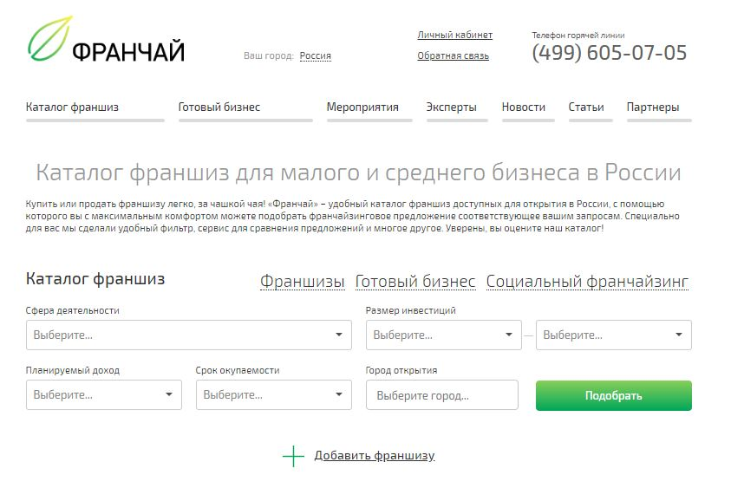
Сформирован первый в России Реестр социальных франшиз
Notes:
Чему посвящен этот проект?
Определите цель проекта
Похож ли он на прошлые проекты или ставит новые задачи?
Определите область проекта
Является ли проект независимым или имеет связь с другими проектами?
* Обратите внимание: этот слайд не является необходимым для еженедельных собраний

Slide 54
Фонд «Наше будущее» и Каталог франшиз «Франчай» провели тщательный анализ существующих на российском рынке франчайзинговых предложений, связанных с социальным бизнесом, и создали первый в стране Реестр социальных франшиз, в который вошли франшизы успешных социальных предприятий, доказавших свою социальную и коммерческую состоятельность и готовых передавать другим предпринимателям свои бизнес-модели, бренды, знания и технологии.
Notes:
При наличии более одной проблемы дублируйте этот слайд по мере необходимости.
Этот слайд и связанные с ним слайды при необходимости можно переместить в приложение или скрыть.

Slide 55
Цель создания реестра – популяризовать идею франшизы среди социальных предпринимателей и способствовать тиражированию лучшего опыта.
В ходе четырехмесячной работы над реестром эксперты провели мониторинг игроков рынка и отсеяли те предложения, которые были либо не актуальны, либо не отвечали критериям социального франчайзинга. Так, в 49 компаниях вообще не отвечали на звонки. В итоге, из тех 232 социальных франшиз, информацию о которых можно сегодня найти в Интернете, в реестр вошли лишь 92 франчайзера.
«Возможность тиражировать успешный опыт – это одно из условий развития российского социального предпринимательства, - отмечает директор Фонда «Наше будущее» Наталия Зверева. – Поэтому нам было важно выявить реально работающие отечественные социальные франшизы. Пока таковых не очень много, но, думаю, что число их будет расти, а франчайзинг станет неотъемлемой частью российского социального бизнеса».
Сферы, представленные в Реестре социальных франшиз, разнообразны: это и развитие и образование детей (44,6% от всех предложений), и медицина (9,8% актуальных франшиз), помощь пожилым людям, защита прав военнослужащих и призывников, здоровое питание, спорт и т.д.
Notes:
* Если какая-либо из этих проблем вызывает отставание от расписания или требует дальнейшего обсуждения, включите подробности в следующий слайд.

Slide 56

Наши контакты сайт: энергияучастия.рф
E-mail: fmsvl@mail.ru
89149715389

